Slide 1




ГОСУДАРСТВЕННЫЙ КОМИТЕТ
РЕСПУБЛИКИ ТАТАРСТАН ПО ЗАКУПКАМ
г. Казань, ул. Петербургская, д.86
Тел.: 8 (843) 562-04-88
Работа в ГИСП
Мухамедзянова Регина Ринатовна
заместитель начальника отдела анализа и обеспечения централизованных закупок Государственного комитета Республики Татарстан по закупкам
Горячая линия: 8 (843) 562-04-86,
в рабочие дни с 9 до 17 ч
Тех.поддержка: zakupki.help@tatar.ru
E-Mail: goskomitet.zakupki@tatar.ru

Slide 2
Метод сопоставимых рыночных цен (анализа рынка) в условиях нового национального режима
Согласно Положению о Государственном комитете Республики Татарстан по закупкам утвержденного ПКМ РТ от 08.05.2014 №307 «Вопросы Государственного комитета Республики Татарстан по закупкам», Государственный комитет не осуществляет разъяснение законодательства Российской Федерации и практики его применения, толкование норм, терминов и понятий, не проводит экспертизу документов и не оценивает конкретные хозяйственные ситуации.
При этом Государственный комитет, в рамках методологического сопровождения заказчиков, подготовил информационный материал для Вашего использования.

Slide 3
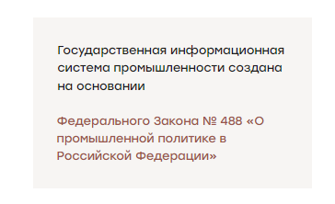

ЧТО ТАКОЕ ГИСП?
Государственная информационная система промышленности (ГИСП) — комплексная цифровая платформа, разработанная Министерством промышленности и торговли Российской Федерации.
ГИСП предоставляет сервисы для всех субъектов промышленной деятельности — от органов власти Российской Федерации до отдельных предприятий и индивидуальных предпринимателей.
https://gisp.gov.ru/mainpage/

Slide 4
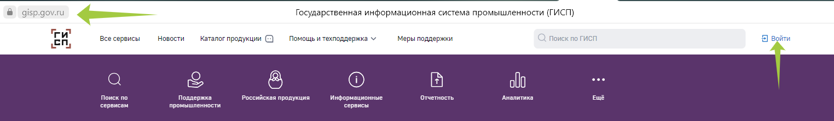
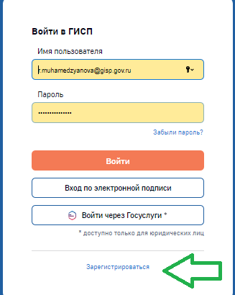
Заходим в портал ГИСП – вводим логин, пароль и нажимаем «Войти»

Slide 5
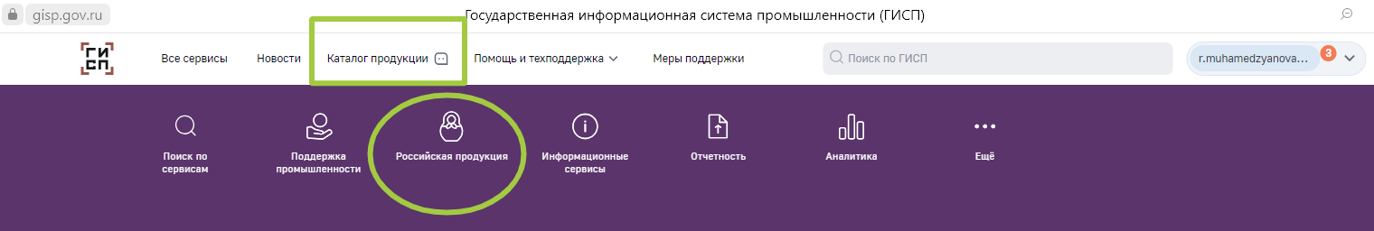
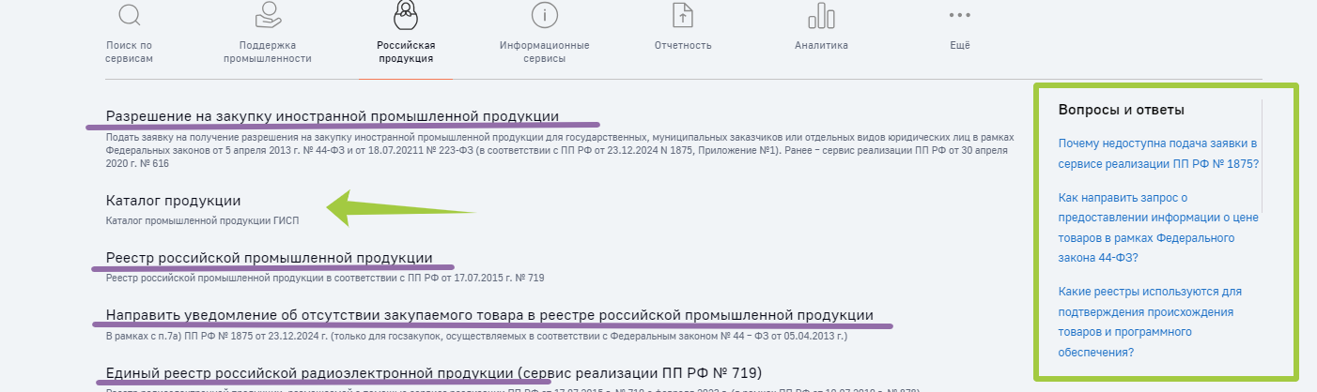
Зайти в Каталог продукции Вы можете несколькими способами. Напрямую и через «Российскую продукцию»

Slide 6
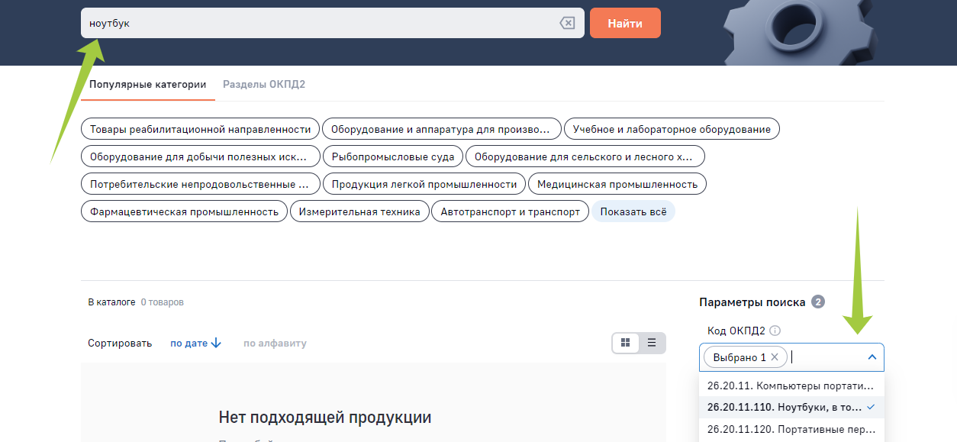
ПОИСК ПРОДУКЦИИ:
По наименованию (без марки);
По коду ОКПД2;
По наименованию (без марки) и коду ОКПД2 одновременно

Slide 7
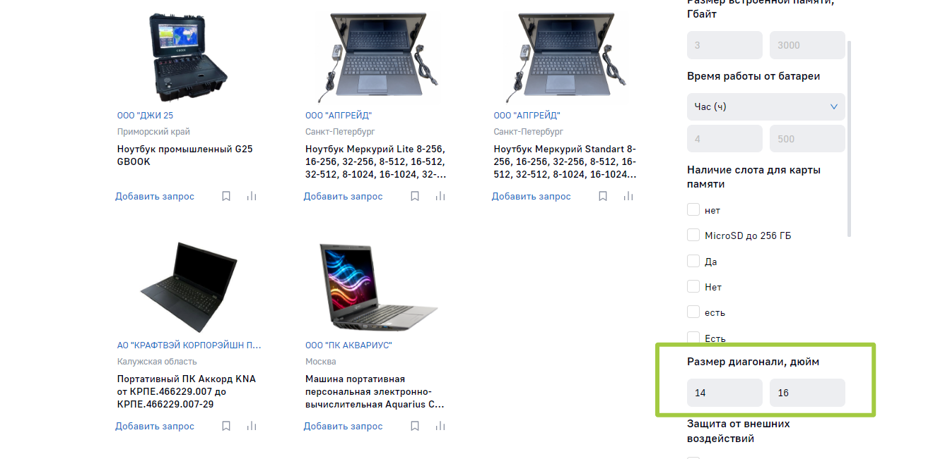
ПОИСК ПРОДУКЦИИ:
При необходимости можно сузить поиск выбрав характеристики

Slide 8
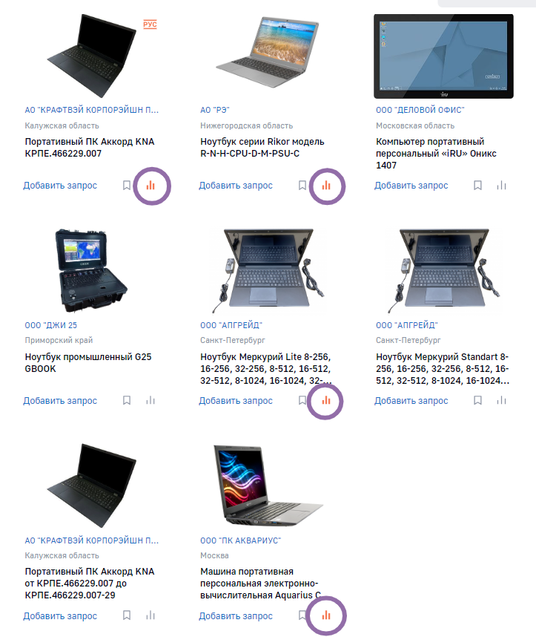
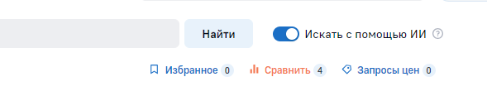
СРАВНЕНИЕ ХАРАКТЕРИСТИК ТОВАРОВ КАТАЛОГА
У Вас есть возможность как направить запрос цены, так и сравнить некоторые схожие товары.
Для этого возле товара нужно нажать на соответствующий значок и далее перейти в нужную вкладку

Slide 9
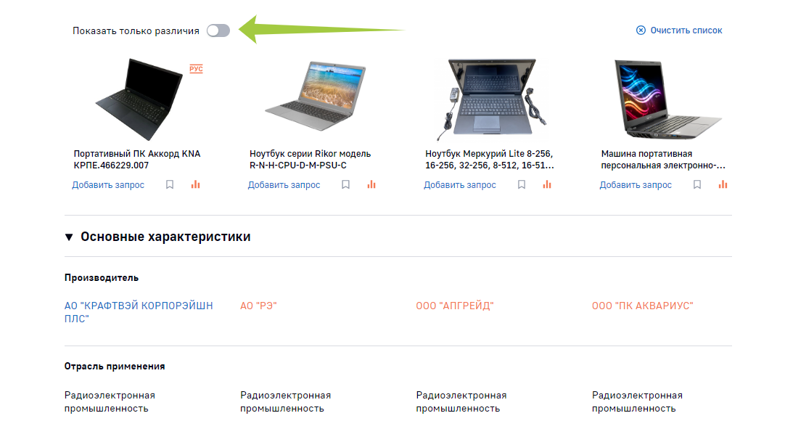
СРАВНЕНИЕ ХАРАКТЕРИСТИК ТОВАРОВ КАТАЛОГА
Видим, что в системе предусмотрен просмотр только различий между товарами

Slide 10
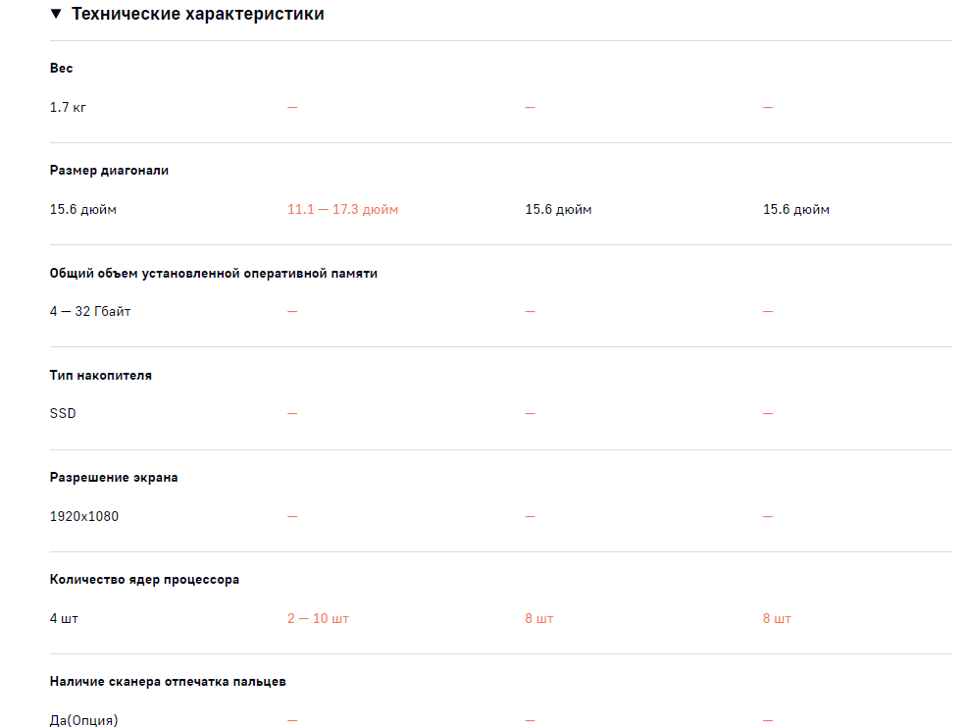
СРАВНЕНИЕ ХАРАКТЕРИСТИК ТОВАРОВ КАТАЛОГА
Все различия между товарами подсвечиваются цветом.
*По информации Технической поддержки ГИСП за наполнение и актуальность карточки товара ответственен производитель

Slide 11
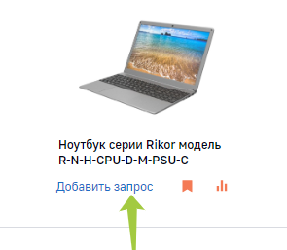
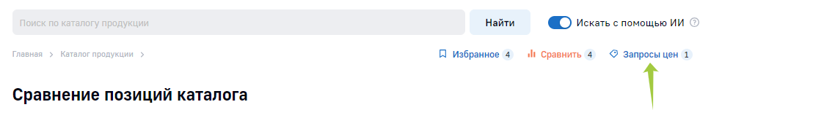
НАПРАВЛЕНИЕ ЗАПРОСОВ ЦЕН ДЛЯ ОБОСНОВАНИЯ НМЦК
Направить запрос цены можно через каталог и через сравнение характеристик
Нажав «Добавить запрос» он автоматически появится в нужной вкладке

Slide 12
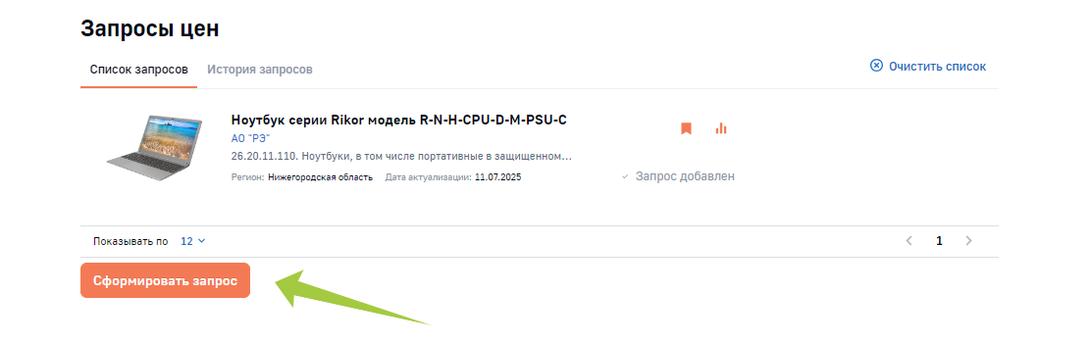
НАПРАВЛЕНИЕ ЗАПРОСОВ ЦЕН ДЛЯ ОБОСНОВАНИЯ НМЦК
Во вкладке «Запросы цен» нужно нажать сформировать запрос по выбранному товару и далее портал перенаправит Вас к Сервису импортозамещения ГИСП в котором фиксируются все заявки на запросы цен

Slide 13
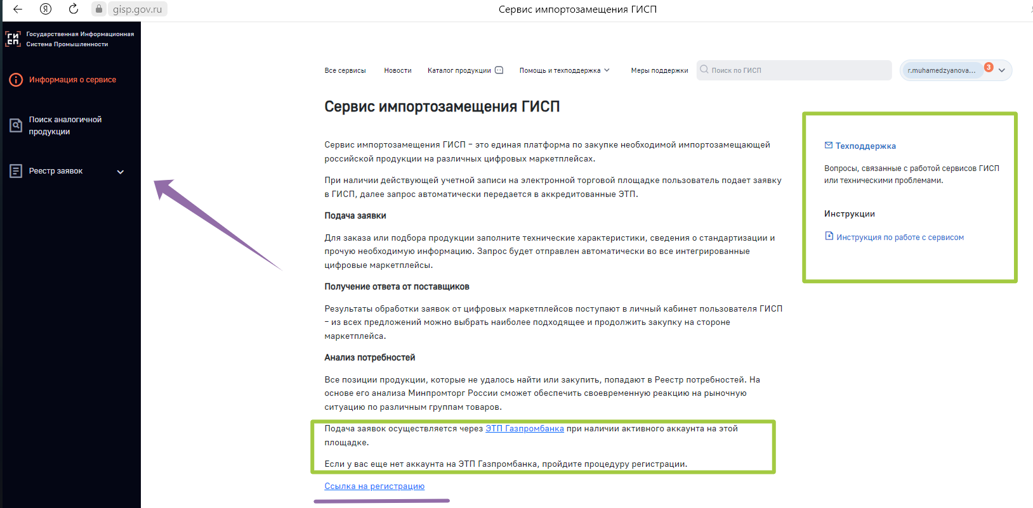
НАПРАВЛЕНИЕ ЗАПРОСОВ ЦЕН ДЛЯ ОБОСНОВАНИЯ НМЦК
На панели слева открываете реестр заявок, справа указана ссылка на инструкцию по работе с сервисом

Slide 14
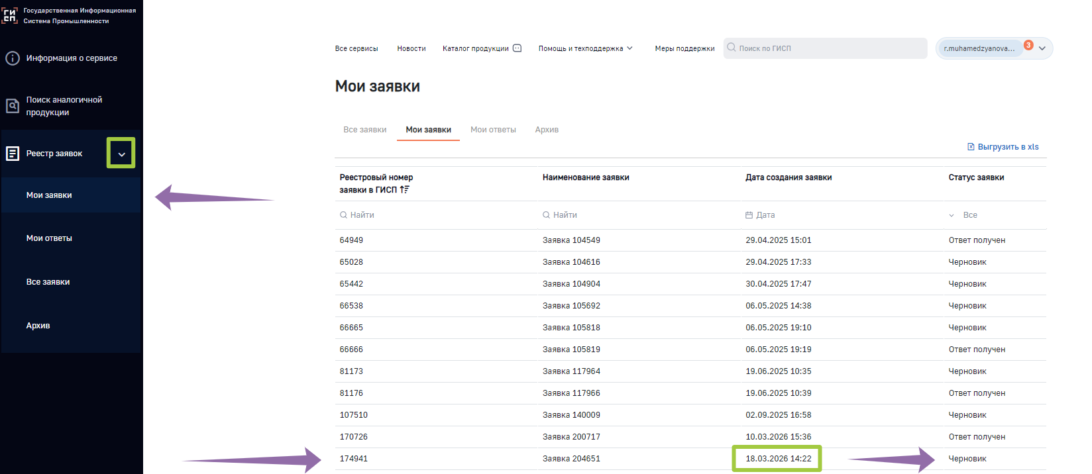
НАПРАВЛЕНИЕ ЗАПРОСОВ ЦЕН ДЛЯ ОБОСНОВАНИЯ НМЦК
Двойным щелчком открываем нужную заявку

Slide 15
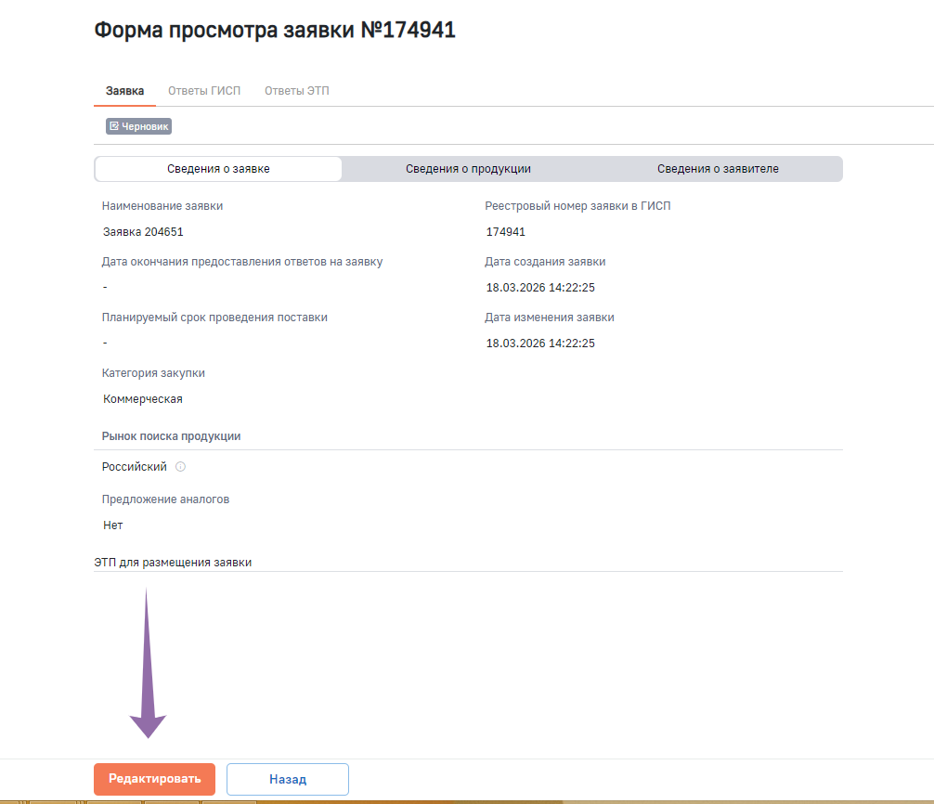
НАПРАВЛЕНИЕ ЗАПРОСОВ ЦЕН ДЛЯ ОБОСНОВАНИЯ НМЦК
В открывшейся форме просмотра заявки нажимаем Редактировать и далее корректируем все вкладки:
Сведения о заявке;
Сведения о продукции;
Сведения о заявителе

Slide 16
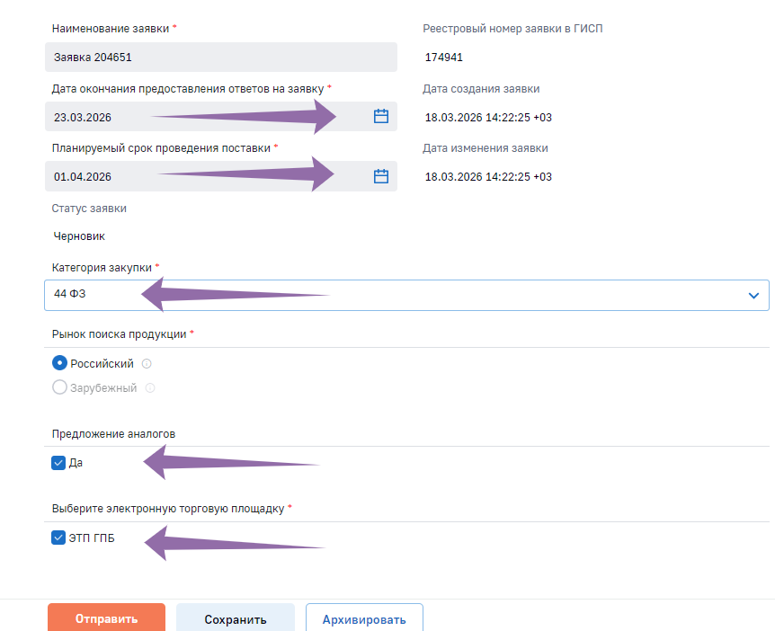
НАПРАВЛЕНИЕ ЗАПРОСОВ ЦЕН ДЛЯ ОБОСНОВАНИЯ НМЦК
Во вкладке Сведения о заявке выбираем:
Дату окончания предоставления ответов на заявку (до какого числа Вам направляют ценовые предложения);
Планируемый срок проведения поставки;
Категория закупки (в рамках какого закона);
Могут ли предлагать аналог;
На какую площадку уйдет запрос цены

Slide 17
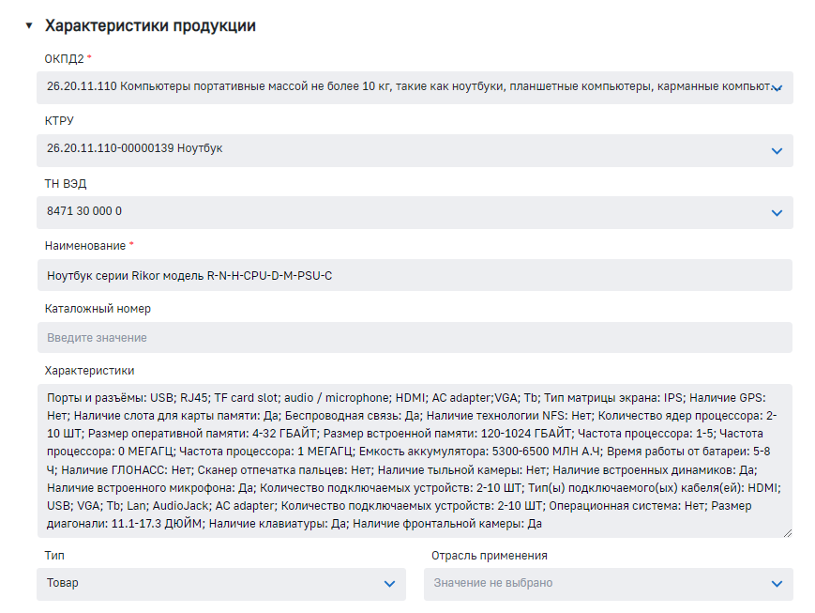
НАПРАВЛЕНИЕ ЗАПРОСОВ ЦЕН ДЛЯ ОБОСНОВАНИЯ НМЦК
Во вкладке Сведения о продукции видим, что сведения о товаре автоматически подгрузились из каталога

Slide 18
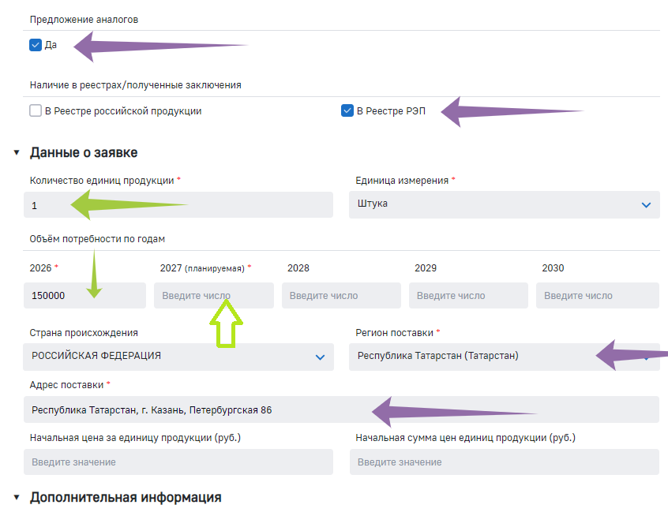
НАПРАВЛЕНИЕ ЗАПРОСОВ ЦЕН ДЛЯ ОБОСНОВАНИЯ НМЦК
При этом во вкладке Сведения о продукции устанавливается:
Количество единиц продукции которое планируется закупить;
Объем потребности, Ваш запланированный лимит на этот товар на текущий и следующий год (если планируется только на 2026 год, то в окне 2027 ставим 0);
Регион поставки;
Адрес поставки;
Дублируется информация про предложение аналога

Slide 19
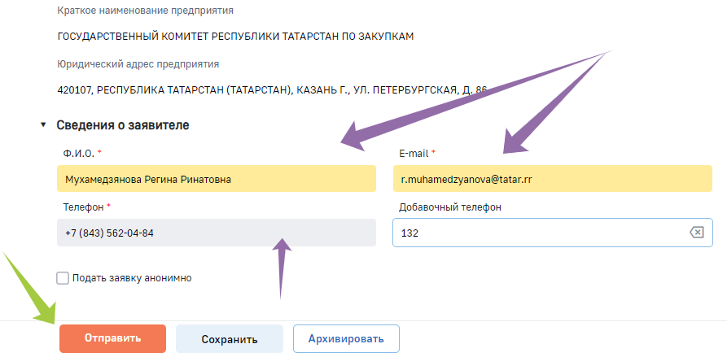
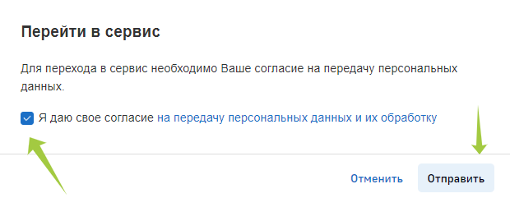
НАПРАВЛЕНИЕ ЗАПРОСОВ ЦЕН ДЛЯ ОБОСНОВАНИЯ НМЦК
Во вкладке Сведения о заявителе заполняем поля:
ФИО;
Электронная почта;
Телефон
Указываются данные лица зарегистрированного на площадке на которую будет уходить запрос.
Далее нажимаете Отправить. Выйдет окно в котором нужно подтвердить согласие на передачу персональных данных

Slide 20
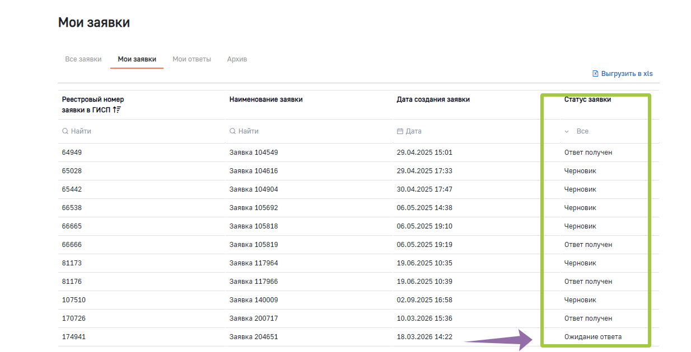
Проверяем статус заявки

Slide 21
Проверяем статус заявки

Slide 22
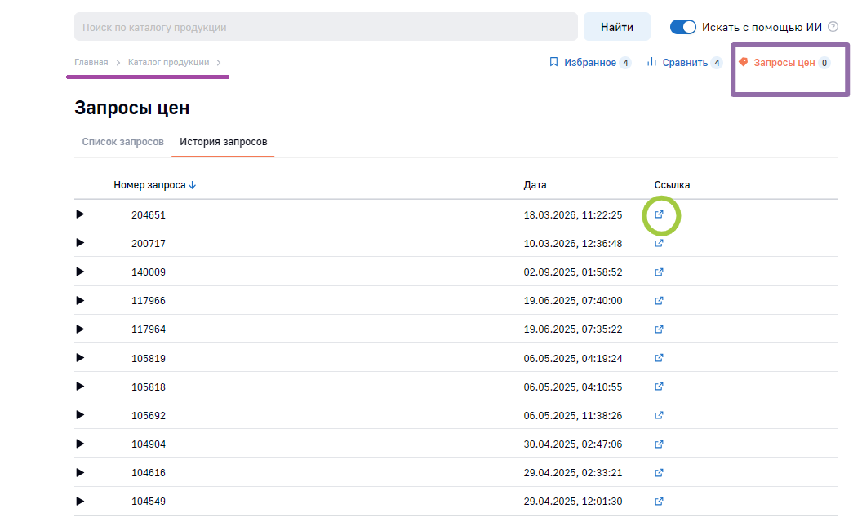
Если Вы вдруг вышли из Сервиса импортозамещения ГИСП, то зайти в заявки можно через Запросы цен

Slide 23
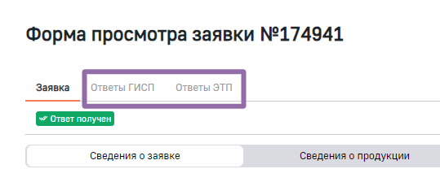
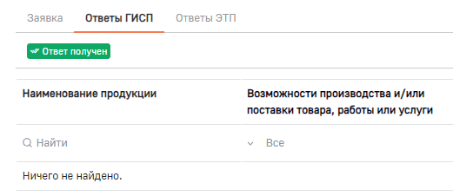
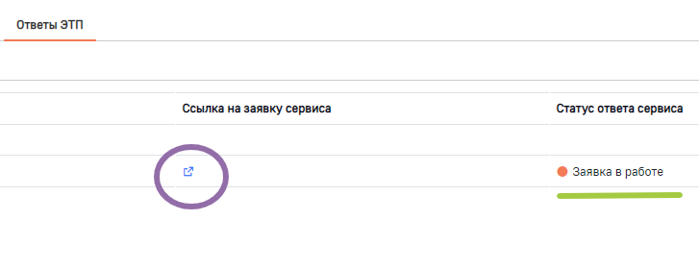
Когда статус поменялся на «Ответ получен» это не означает, что Вам направлено ценовое предложение.
Это означает, что ответ получен от площадки, что Ваша заявка взята в работу. Информацию об этом можно посмотреть в соответствующей вкладке заявки.

Slide 24
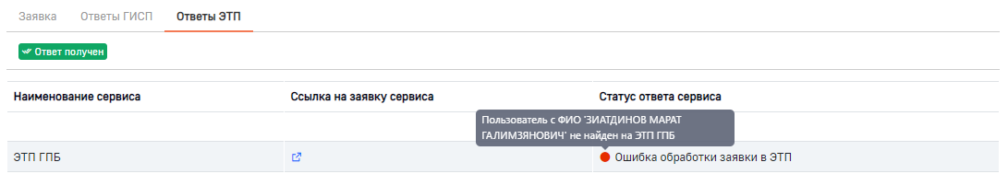
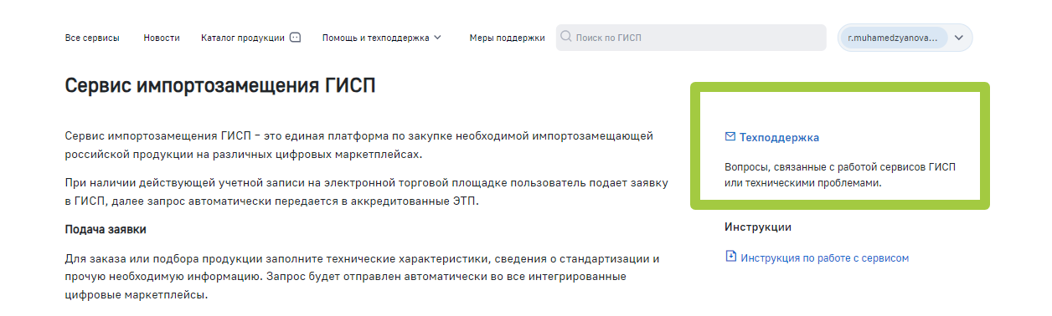
Если вышла ошибка во вкладке Ответ от ЭТП, наведите на неё чтобы узнать причину
Или обратитесь в Техническую поддержку Сервиса

Slide 25
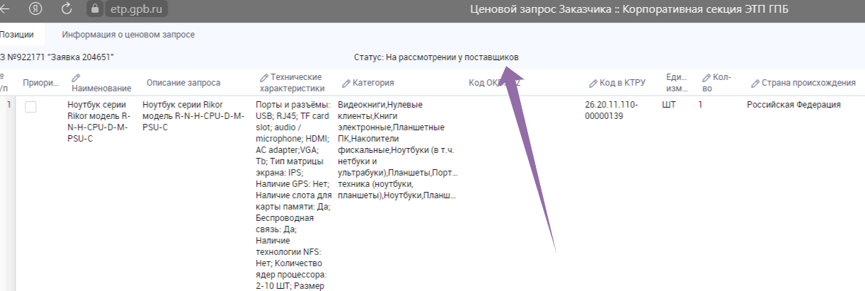
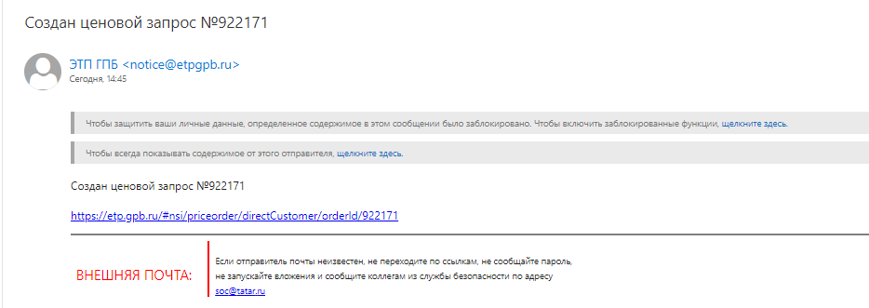

Если ошибки нет, то нажав на ссылку в заявке ГИСП или в сообщении с почты, Вы переходите на площадку, где можно увидеть статус заявки «На рассмотрении у поставщиков»

Slide 26
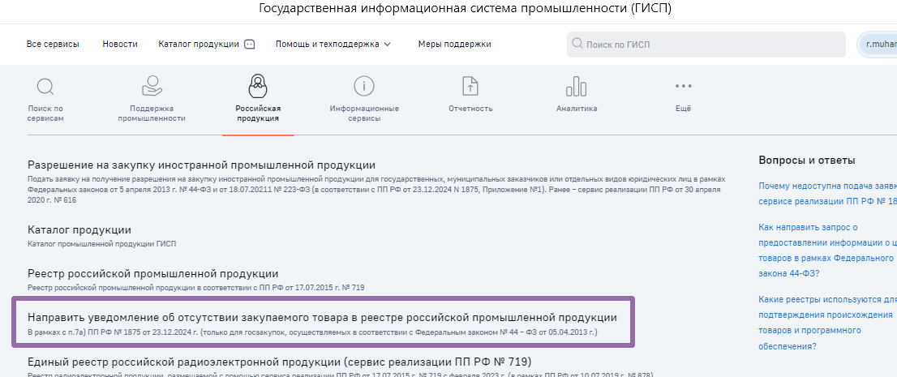
НАПРАВЛЕНИЕ УВЕДОМЛЕНИЙ ОБ ОТСУТСТВИИ ТОВАРА В РРПП

Slide 27
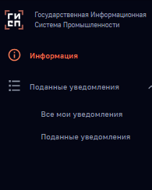
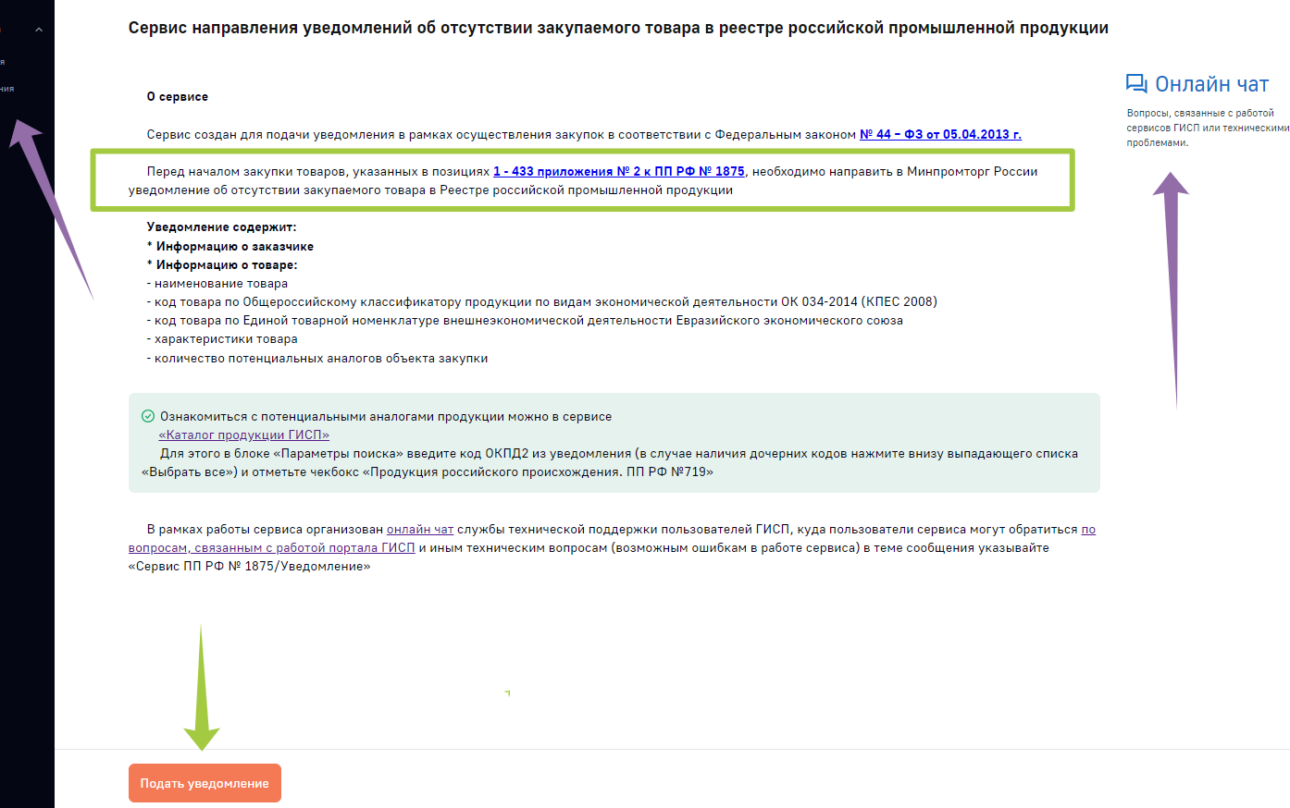

Вас перенесёт на нужный сервис, для подачи уведомления

Slide 28
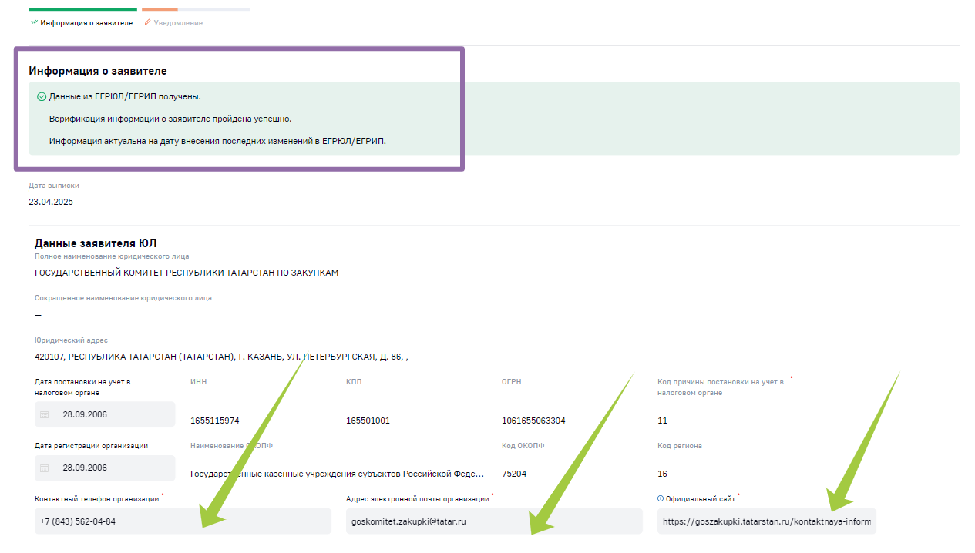
Во вкладке Информация о заявителе данные подгружаются из ЕГРЮЛ организации автоматически.
К заполнению поля телефон, почта и официальный сайт организации

Slide 29
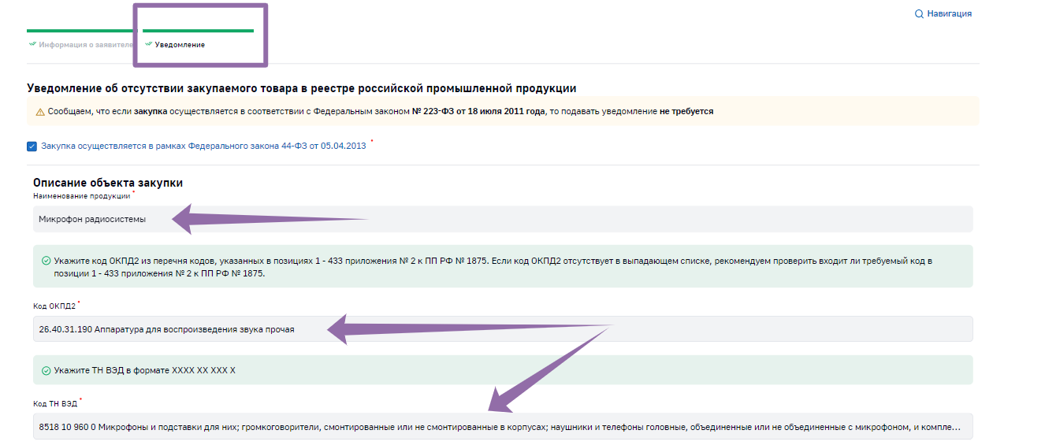
Во вкладке Уведомление заполняем наименование, код ОКПД2, код ТН ВЭД и характеристики товара.
И ставим галочку, что закупка в рамках 44-ФЗ (если в рамках 223-ФЗ, то уведомление делать не нужно)

Slide 30
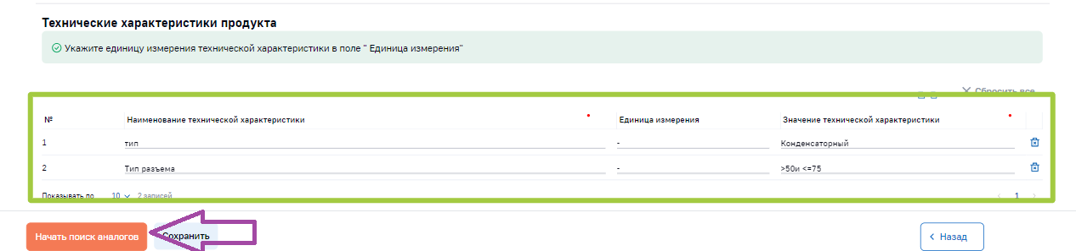
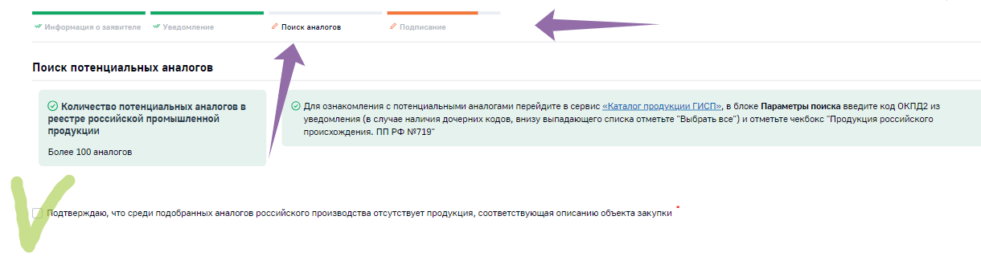
Во вкладке Уведомление прописываем характеристики товара в соответствии с ктру (при наличии ктру) и нажимаем «Начать поиск аналогов»
После система откроет ещё 2 вкладки, нажимаем подтверждение об отсутствии аналогов (!)

Slide 31
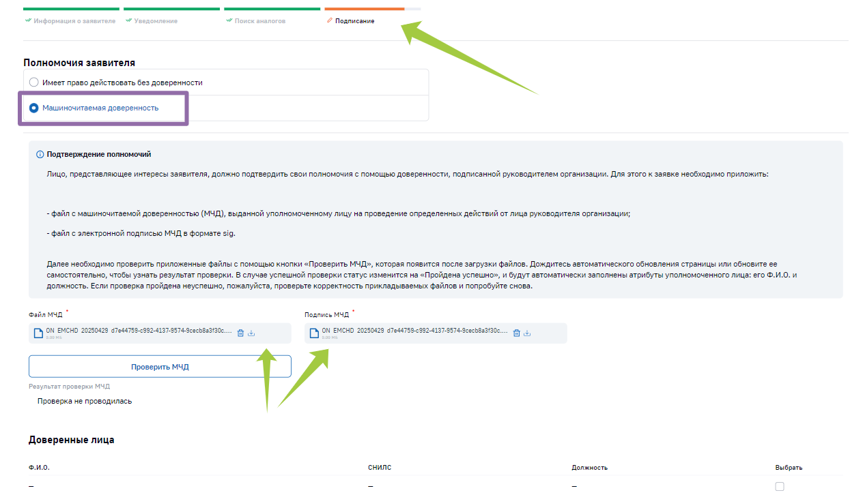
Во вкладке Подписание (если подписывает не руководитель организации), то выбираем Машиночитаемая доверенность (МЧД)
Про МЧД есть отдельное видео https://vkvideo.ru/video-192562398_456239052 и материалы на официальном сайте https://goszakupki.tatarstan.ru/materiali-k-pryamomu-efiru-23082024.htm (!)

Slide 32
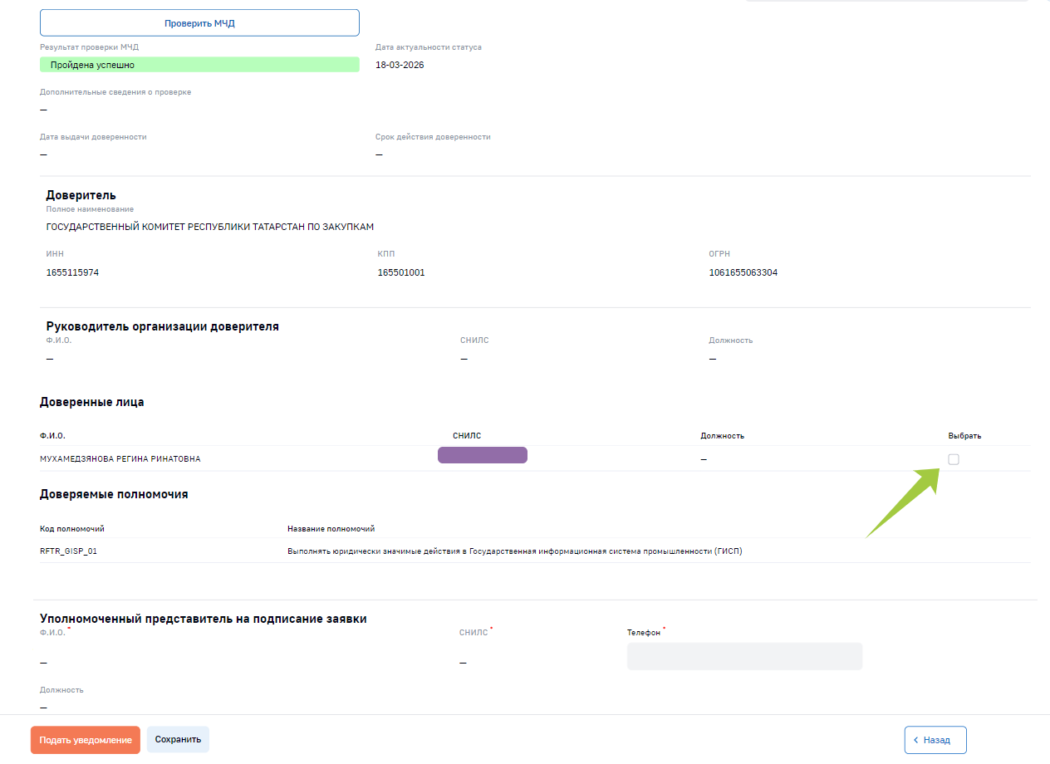
В случае МЧД прикрепляем запрашиваемую информацию – «Файл МЧД» в формате XML и «Подпись МЧД» в формате SIG
Затем нажимаем проверить МЧД и обновляем страницу браузера

Slide 33
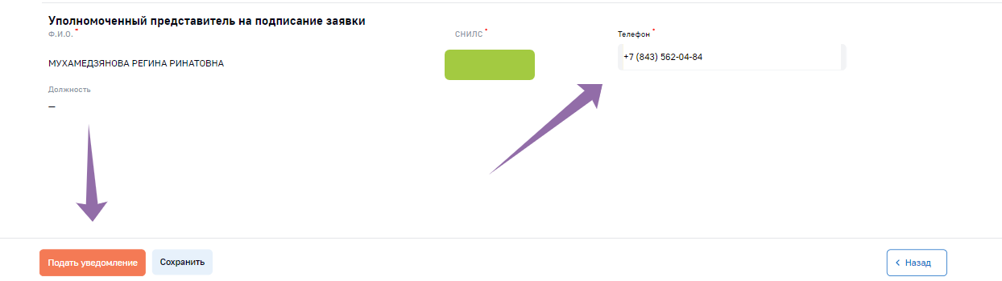
В поле Доверенные лица ставим галочку кому передаем полномочия от организации (на кого МЧД)
Сведения об этом лице отобразятся ниже, нужно будет указать телефон и нажать «Подать уведомление»

Slide 34
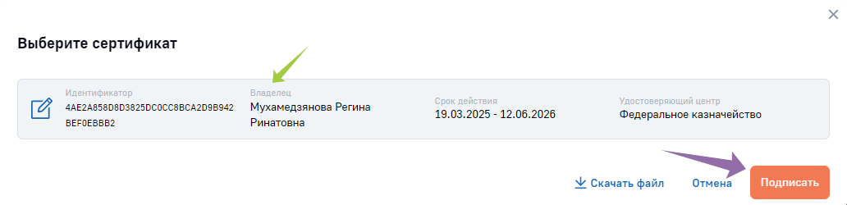
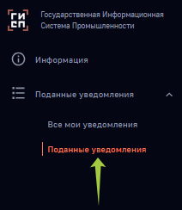
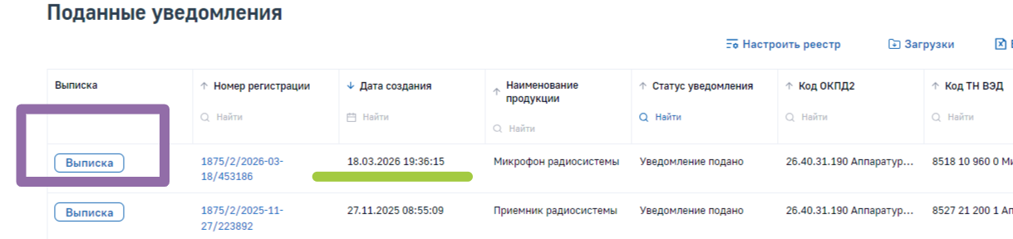
Появится окно сертификата Электронной подписи. Мы почти у финиша (!)
Уведомление сформировано, осталось его найти. Слева в сервисе нажимаем на «Поданные уведомления»

Slide 35
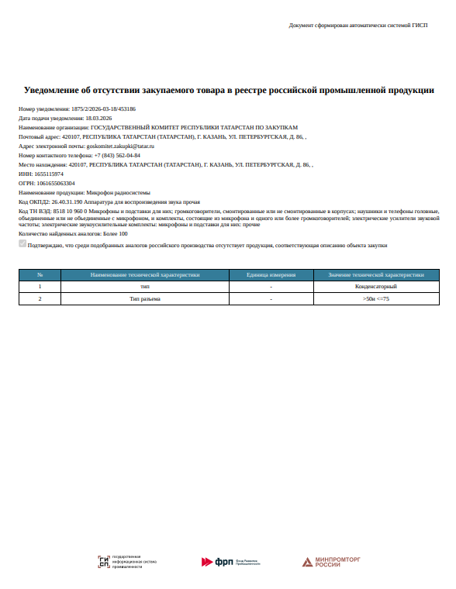
Выгружаем сформированное уведомление.
Оно будет отражать всю внесенную Вами информацию о товаре и иметь в конце страницы официальные логотипы

Slide 36
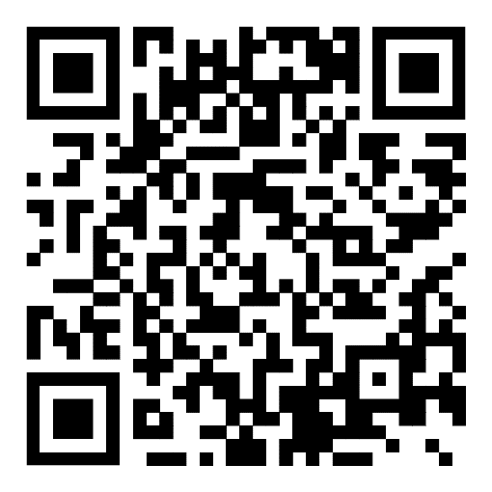
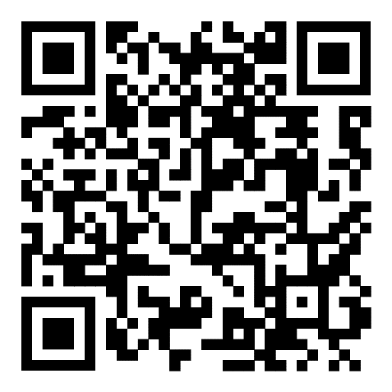
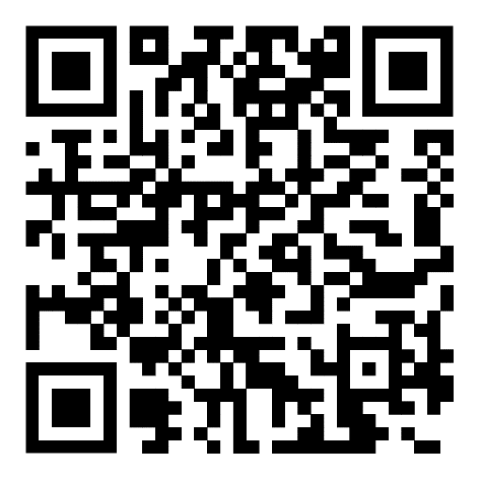
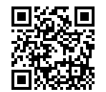
ИНФОРМАЦИОННЫЕ РЕСУРСЫ ГОСУДАРСТВЕННОГО КОМИТЕТА РЕСПУБЛИКИ ТАТАРСТАН ПО ЗАКУПКАМ
Qr-код на
Официальный сайт
Qr-код на
MAX
Qr-код на
Вконтакте
Qr-код на
Портал закупок
ПОДПИСЫВАЙТЕСЬ, чтобы быть всегда в курсе актуальных новостей

Slide 37
ГОСУДАРСТВЕННЫЙ КОМИТЕТ
РЕСПУБЛИКИ ТАТАРСТАН ПО ЗАКУПКАМ
г. Казань, ул. Петербургская, д.86
Тел.: 8 (843) 562-04-88
Спасибо за внимание!
Игътибарыгыз өчен рəхмəт!
Горячая линия: 8 (843) 562-04-86,
в рабочие дни с 9 до 17 ч
Тех.поддержка: zakupki.help@tatar.ru
E-Mail: goskomitet.zakupki@tatar.ru

